Slide 1
In the world
of animals
В мире
животных

Slide 2
ENGLISH

Slide 3
Owl [au]

Slide 4
Gnat [z]

Slide 5
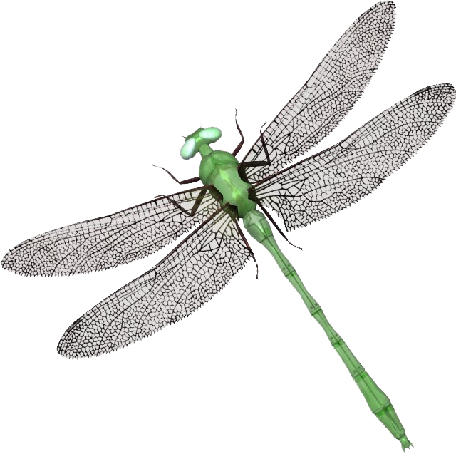
Dragon-fly [Ʒ]

Slide 6
Frog [kw]

Slide 7
Wolf [u:]

Slide 8
Bear [r]

Slide 9
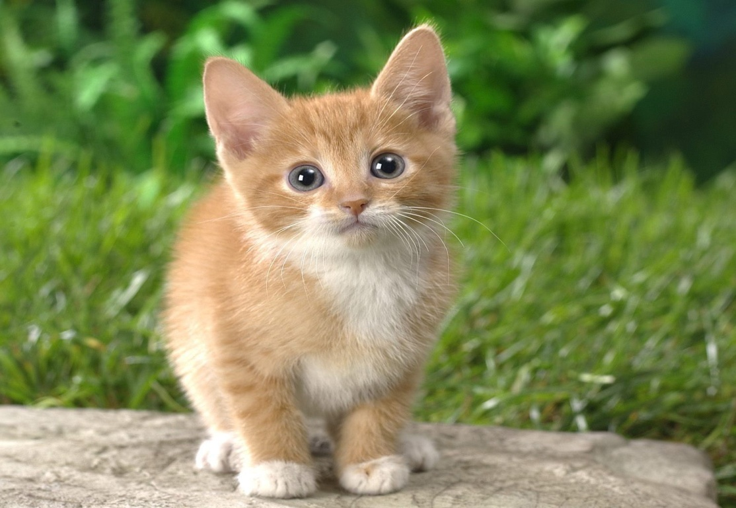
Славный, добрый котик cat
Проживает в нашей flat.

Slide 10
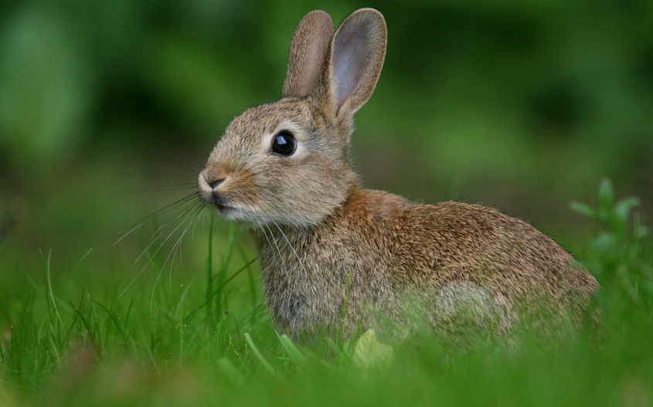
Зайчику hare не будет грустно,
Если есть рядом cabbage капуста.

Slide 11
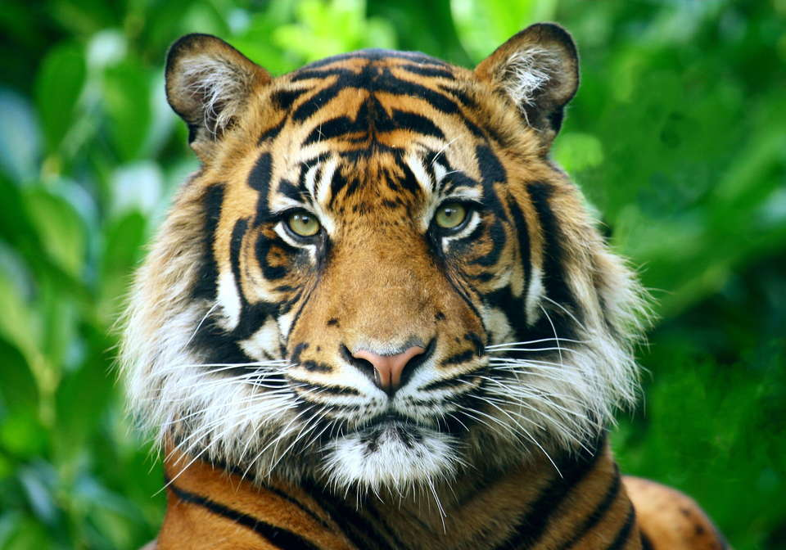
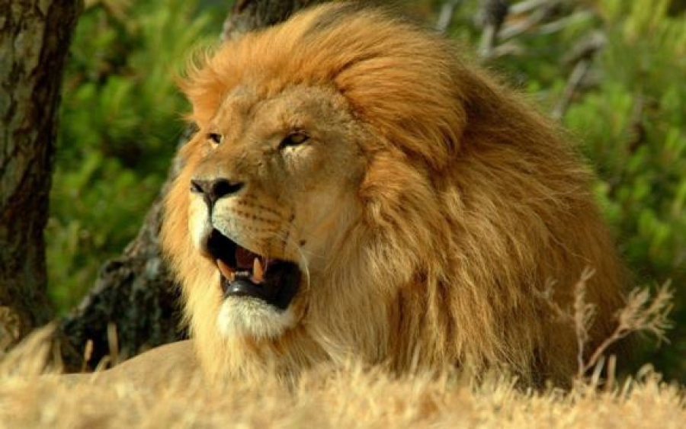
Lion лев и tiger тигр
Знают много разных игр.

Slide 12
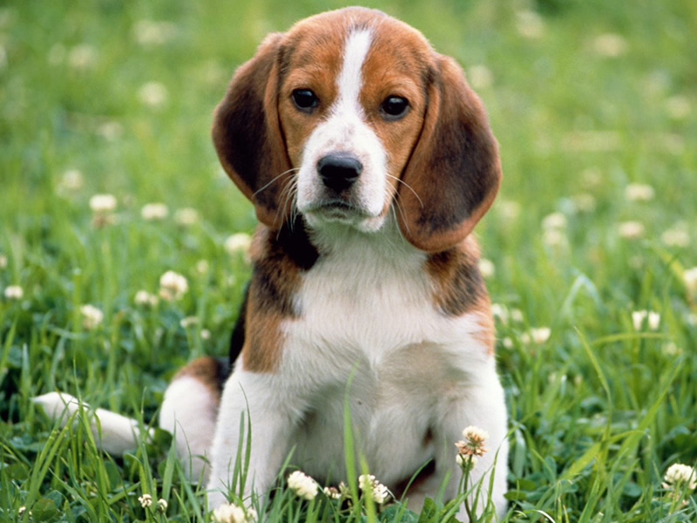
Со двора собака dog
Прогнала лягушку frog.

Slide 13
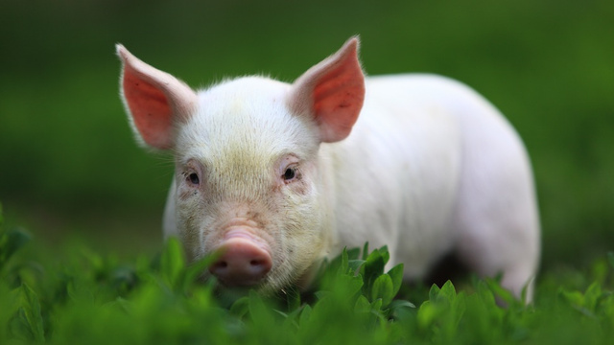
Не дразнитесь с хрюшкой pig,
Ведь она большая big.

Slide 14
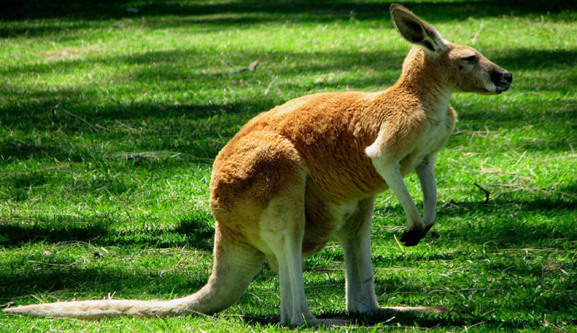
В зоопарке завтра zoo
Мы увидим kangaroo.

Slide 15
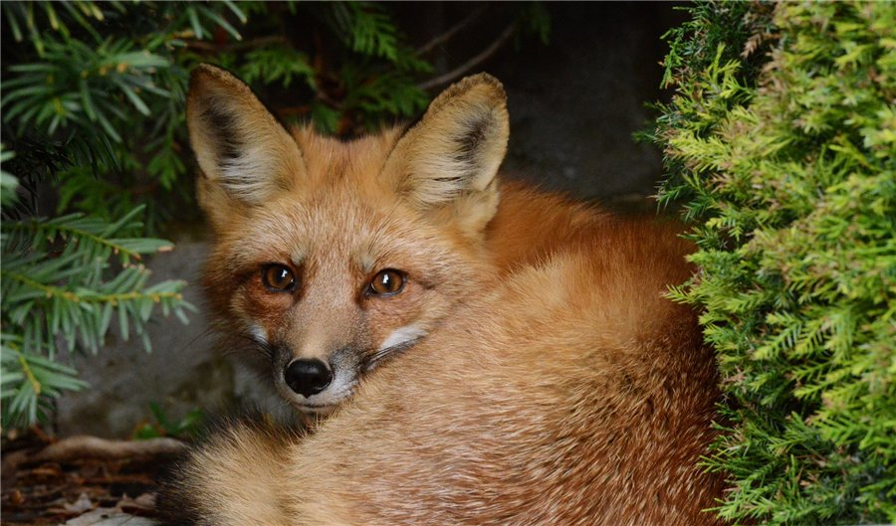
Хитрая лисичка fox
Спряталась в коробке box.

Slide 16
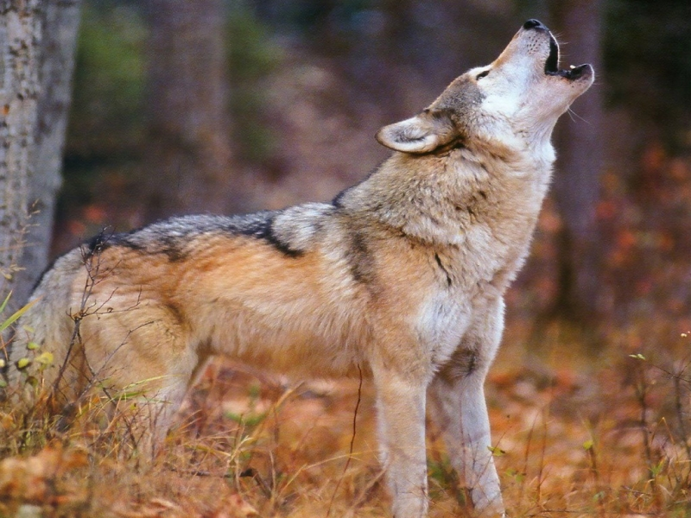
В темноте, клыком сверкнув,
Ходит серый волк наш wolf.

Slide 17
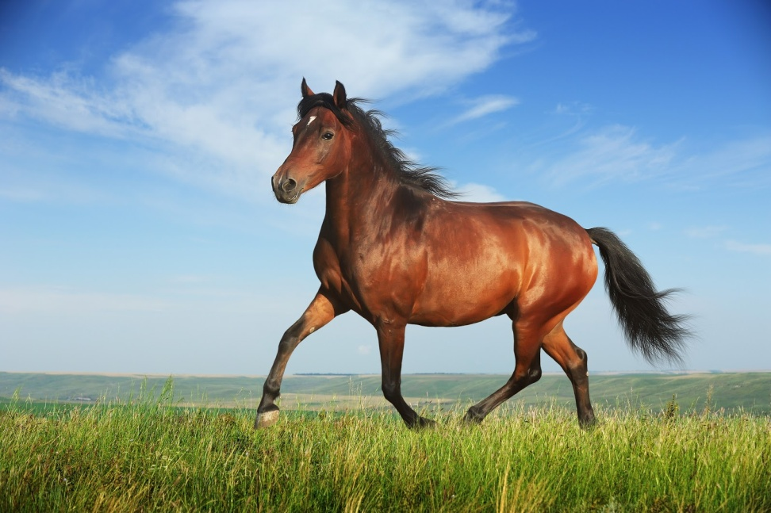
Он утрёт любому нос,
Мчится вихрем конь мой horse.

Slide 18
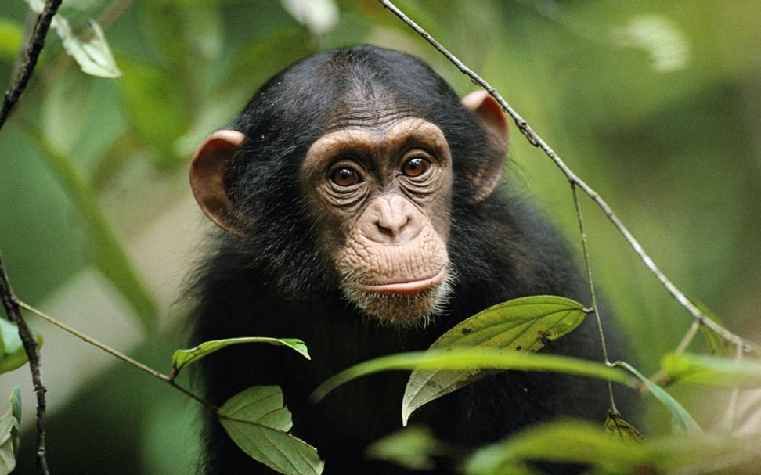
Вот банан для обезьянки,
Для весёлой, шустрой monkey.

Slide 19
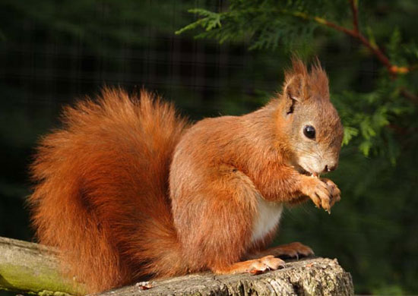
Принесла нам squirrel белка
Nuts орешки на тарелке.

Slide 20
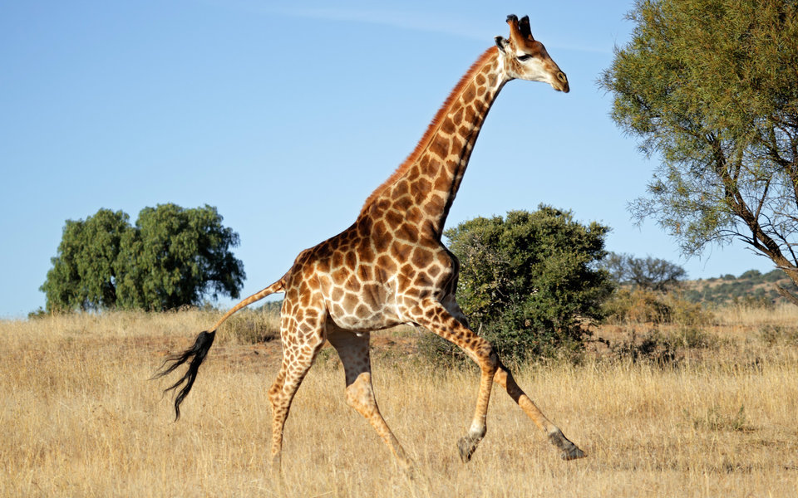
Важно голову задрав,
Смотрит свысока giraffe.

Slide 21
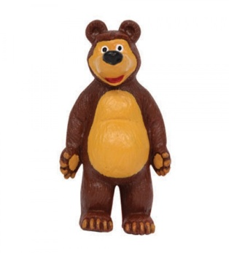
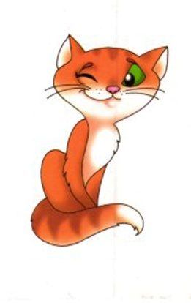
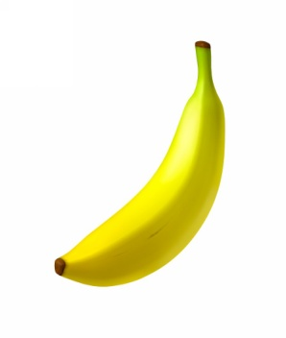
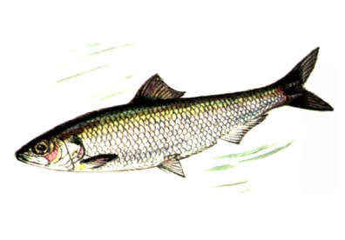
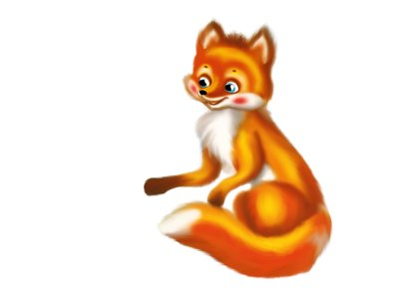
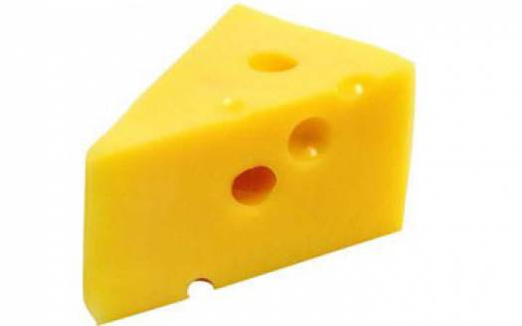
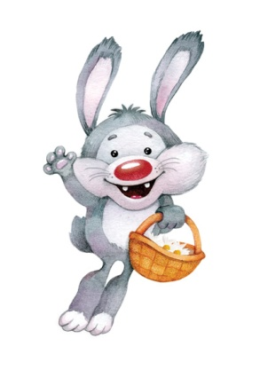
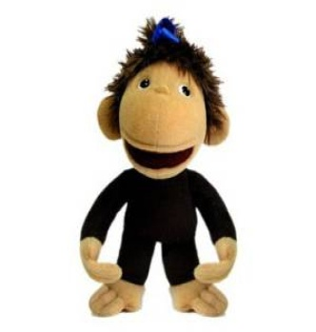
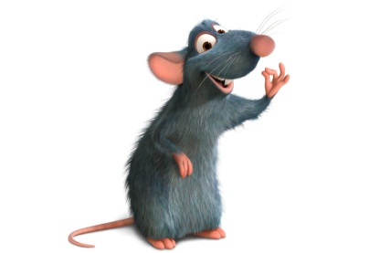
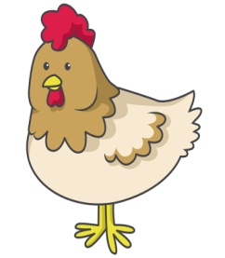
What do they like?

Slide 22
A … is pink.
A … is black.
A … is red.
A … is brown.
A … is yellow.
A … is white.
A … is grey.
A … is green.

Slide 23
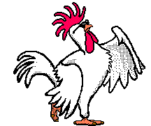
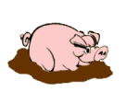
1
1
2
2
3
4

Slide 24
Good-bye!

